Slide 1
El revés de la trama (GD-D-00246)

Slide 2
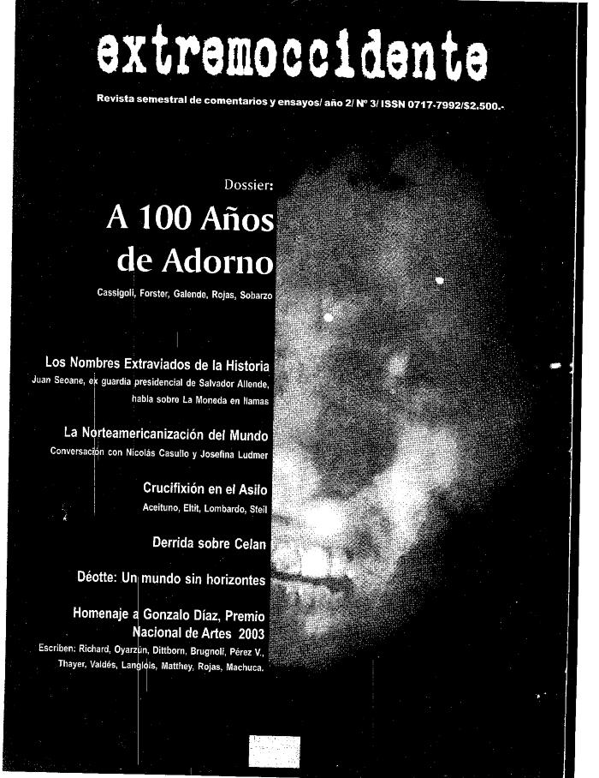
Extremoccidente Nº 3 (GD-D-00210)

Slide 3
Revista de Crítica Cultural Nº 22 (GD-D-00203)

